Slide 1
ПРОЕКТ
«БОЛЬШЕ ЧЕМ ПОКУПКА»

Slide 2
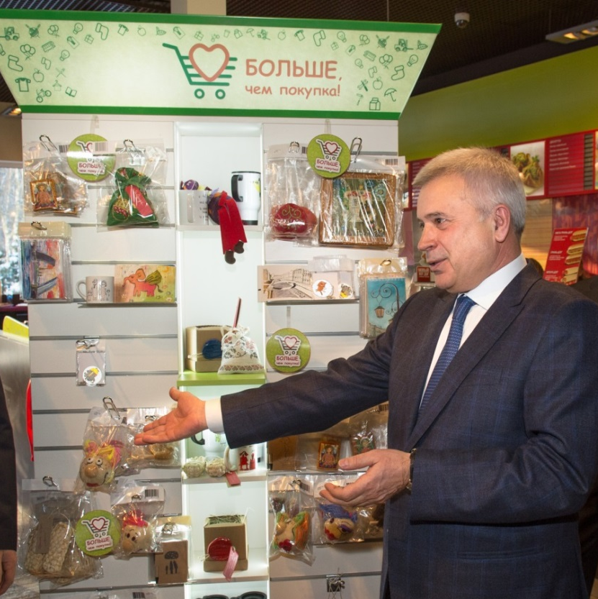
О ФОНДЕ РЕГИОНАЛЬНЫХ СОЦИАЛЬНЫХ ПРОГРАММ «НАШЕ БУДУЩЕЕ»
Фонд «Наше будущее» — первая организация, системно развивающая социальное предпринимательство в России.
Фонд создан в 2007 году по инициативе российского бизнесмена Вагита Алекперова.
Деятельность Фонда финансируется из личных средств Учредителя и является выражением его личной гражданской и социальной позиции.
Фонд стал первой российской организацией, которая входит
в Глобальную сеть социальных инвесторов.
Вагит Алекперов,
Учредитель Фонда
«Наше Будущее»
Миссия Фонда — выступать в качестве катализатора позитивных социальных изменений в российском обществе.

Slide 3
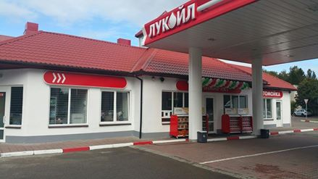
ПРОЕКТ «БОЛЬШЕ, ЧЕМ ПОКУПКА!»
За три года создана сеть мини-маркетов на 158 АЗС и продолжает расти до 500 АЗС к 2019 году.
Заключены договора с ТС «Крокус Экспо»
Охват - 19 регионов России.
На данный момент более 140 поставщиков в базе, среди них активных около 80 компаний.
Ежемесячно вводим в проект около трех компаний из разных регионов – это сложный и важный процесс.
Продано товаров через проект на 28 млн. руб.
В среднем мы получаем 1 заявку в день.

Slide 4
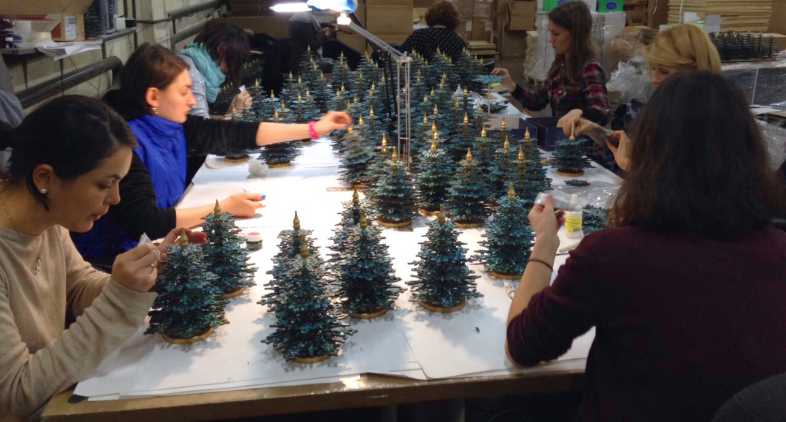
ПРОЕКТ «БОЛЬШЕ, ЧЕМ ПОКУПКА!»
Кто может участвовать?
Коммерческие компании, деятельность которых решает социальные задачи.
НКО, производящие товары для поддержания работы по своей основной миссии.
Артели народных промыслов – товары из категории исторического наследия страны.
Производства, создающие произведения искусства или работающие в области культурно-просветительской деятельности.

Slide 5
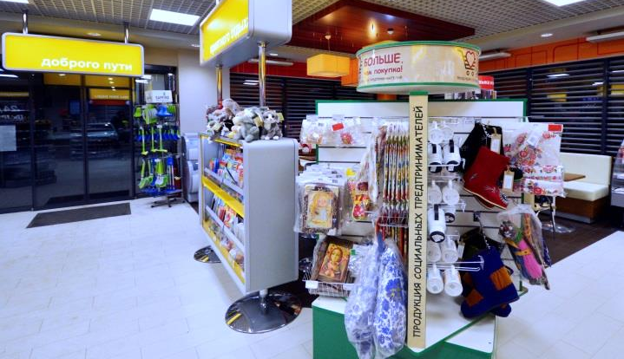
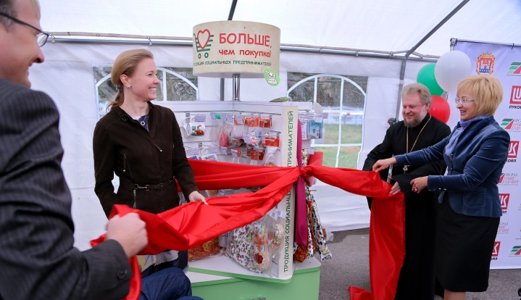
ПРОЕКТ «БОЛЬШЕ, ЧЕМ ПОКУПКА!»
Цель проекта — предоставить предприятиям социального бизнеса доступ к широким каналам сбыта и возможность реализовывать свою продукцию через крупные торговые сети.
Приобретая продукцию социальных предпринимателей, покупатели помогают развитию малого бизнеса, в работе которого задействованы артели народных промыслов, люди с ограниченными физическими возможностями, многодетные родители, матери-одиночки.
Результаты пилотного проекта «Больше, чем покупка» на АЗС «Лукойл»
158
19
80
>400
точки продаж
регионов
поставщика
наименований
продукции
С 2016 года продукцию социальных предпринимателей в рамках проекта реализует ТС Крокус Экспо

Slide 6
Адрес: Село Ромашково, Одинцовский район, ул. Советская д. 11А
Тел.: +7 985 222-06-37
Email: info@nepokupka.ru
www.nb-fund.ru – Фонд «Наше будущее»
www.rus-sp.ru – «Больше, чем покупка!»

